Slide 1
Análise e Projeto de Sistemas de Informação
Ítalo César

Slide 2
Diagrama de Fluxo de Dados
Conceito
  Um DFD pode ser entendido como uma rede que ilustra como circulam os dados no interior de um sistema.
  Descreve o fluxo de informação e as transformações que são aplicadas à medida que os dados se movimentam da entrada para a saída.

Slide 3
Diagrama de Fluxo de Dados
Partes de um DFD
  Processos
    Representado por uma “bolha”.
      Possui um nome associado.
        Nome: verbo mais objeto associado
    Representa uma tarefa a ser realizada.
    Exemplos de processos.
Realizar
Transferência
Atualizar
Saldo
Receber
Pedidos

Slide 4
Diagrama de Fluxo de Dados
Partes de um DFD
  Fluxo
    Representado por uma seta.
    Ilustram como os dados fluem.
    Rotulados com o tipo da informação que levam.
Exemplo
Ler Valor do
Saque
Valor do Saque
Atualizar
Saldo

Slide 5
Diagrama de Fluxo de Dados
Partes de um DFD
  Fluxo: São responsável pela conexão entre:
    Processo – processo;
    Processo – entidade externa;
    Entidade externa – processo;
    Depósito de dados – processo;
    Processo – depósito de dados.

Slide 6
Diagrama de Fluxo de Dados
Partes de um DFD
  Fluxo
    Tipos: Entrada, saída e diálogo.
Exemplos
  Entrada
Valor do Saque
Atualizar
Saldo

Slide 7
Diagrama de Fluxo de Dados
Fluxos
  Tipos de fluxos
    Saída
Ler Valor
do Saque
Valor do Saque
    Diálogo
Verificar
Pedido
Solicitação da Situação
Verificar
Situação
Situação

Slide 8
Diagrama de Fluxo de Dados
Partes de um DFD
  Depósito
    Onde os dados são armazenados (repositório de dados).
Exemplos
Contas
Clientes

Slide 9
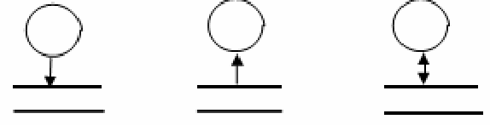
Diagrama de Fluxo de Dados
Partes de um DFD
  Depósito
    O nome deve ser representativo do conteúdo.
    Deve-se evitar nomes codificados como ARQ1.X3.
Direção da seta
Gravação
Leitura
Modificação ou Exclusão

Slide 10
Diagrama de Fluxo de Dados
Partes de um DFD
  Entidades externas
    Representam entidades externas ao sistema e que originam ou recebem os dados.
Exemplos
  Usuários
  Outros sistemas
Sistema
Bancário
Atendente

Slide 11
Diagrama de Fluxo de Dados
Diretrizes para elaborar um DFD
  Escolha nomes significativos.
  Refazer DFD’s até obter boa estética.
    Utilizar ferramentas para modelagem.
  Evitar DFD’s complexos.

Slide 12
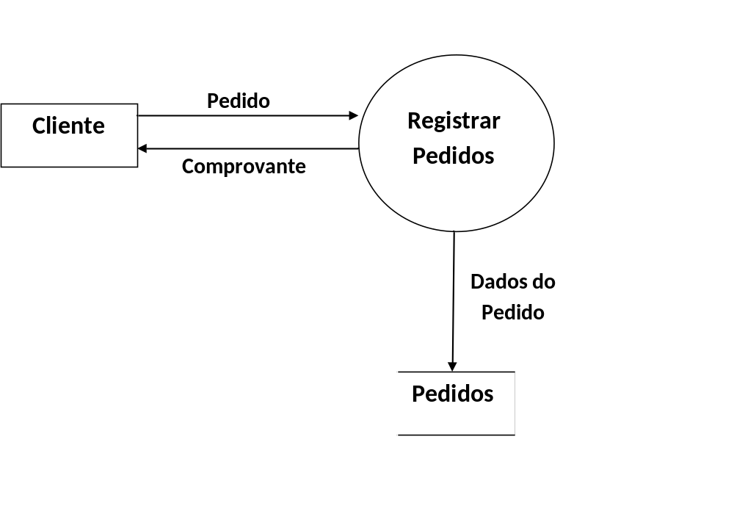
Exemplo Geral
Fluxo de Dados
Tarefa a ser Realizada
Agente externo
Repositório de Dados

Slide 13
Exemplo: Sistema para hotel
Exemplo: Software para um hotel
  Requisitos
    Clientes podem reservar e cancelar reservas;
    Cancelar reserva caso cliente não venha;
    Registrar um cliente que fez uma reserva;
    Totalizar a conta de um cliente;
    Liberar o quarto para novas reservas após a saída.

Slide 14
Exemplo – Sistema para hotel
Eventos
  Cliente reserva/ou cancela um quarto;
  Cliente registra-se no hotel;
  Cliente dá saída no hotel;
  Cliente paga a conta;
  Sistema libera o quarto.

Slide 15
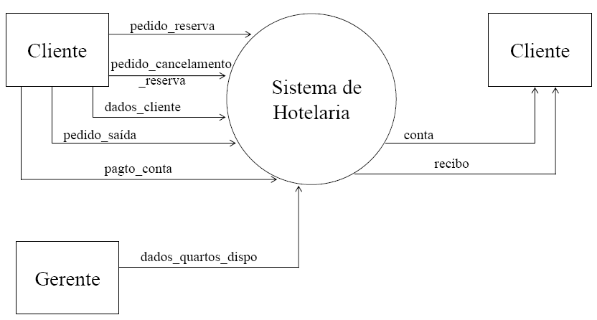
Exemplo – Diagrama de contexto
Não utilizar assim!

Slide 16
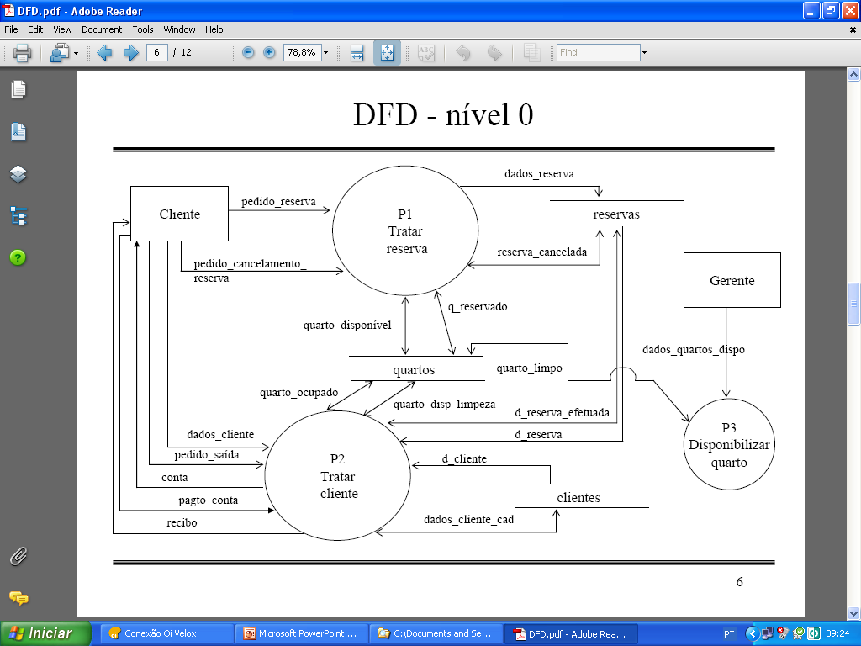
DFD de Nível 0
Detalhar, pois está muito genérico!

Slide 17
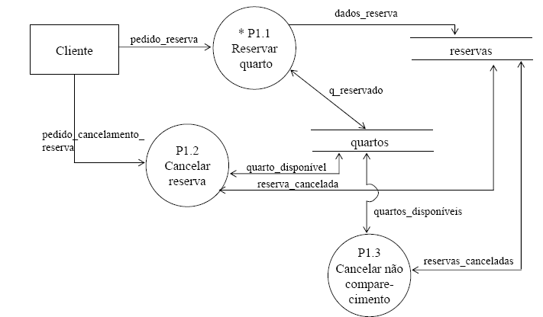
Refinamento do processo P1

Slide 18
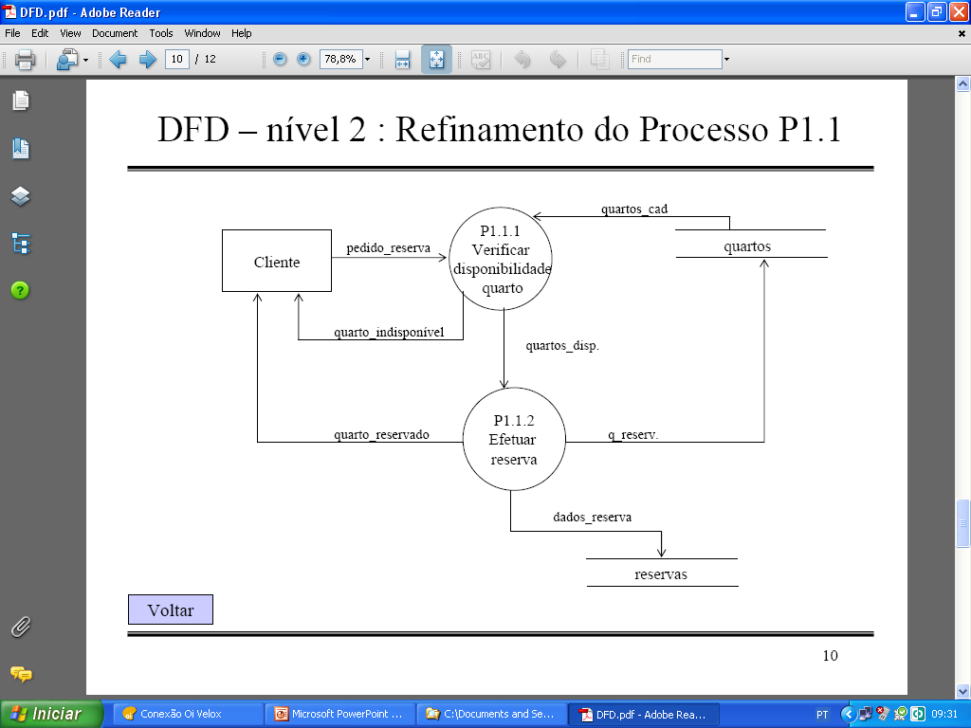
Refinamento do processo P1.1

Slide 19
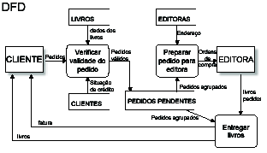
Mapeando DFD em Caso de Uso

Slide 20
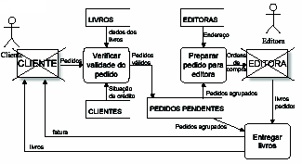
Mapeando DFD em Caso de Uso

Slide 21
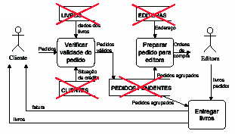
Mapeando DFD em Caso de Uso

Slide 22
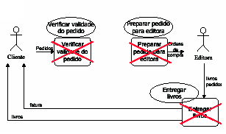
Mapeando DFD em Caso de Uso

Slide 23
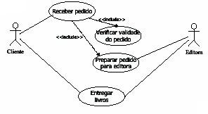
Mapeando DFD em Caso de Uso

Slide 24
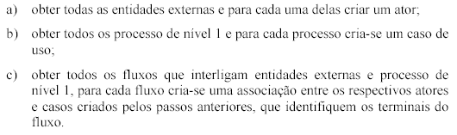
Mapeando DFD em Caso de Uso
TAGLIARI, Marilan Ricardo et all “Ferramenta de apoio ao mapeamento de especificação estruturada para especificação orientada a objetos”, 2002.

Slide 25
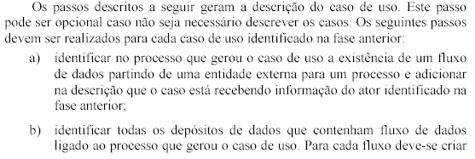

Mapeando DFD em Caso de Uso

Slide 26
Mapeando DFD em Caso de Uso
TAGLIARI, Marilan Ricardo et all “Ferramenta de apoio ao mapeamento de especificação estruturada para especificação orientada a objetos”, 2002.

